Slide 1
Державний кредит та державний борг
1. Сутність державного кредиту як економічної категорії, його форми та види (зовнішній та внутрішній)
2. Державні позики, їх характеристика
3. Державний борг, його види та управління ним

Slide 2
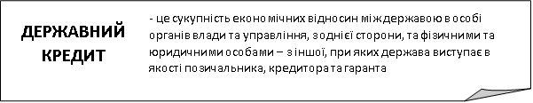
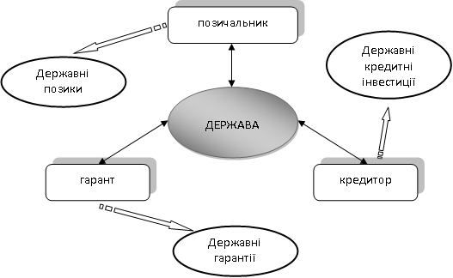
1. Сутність державного кредиту як економічної категорії, його форми та види

Slide 3
Найчастіше держава висапує в ролі позичальника залучаючи фінансові ресурси за допомогою державних позик, у випадку гарантування виконання зобов’язань суб’єктів господарювання держава надає державні гарантії, виступаючи гарантом. Також держава може виступати в якості кредитора, здійснюючі державні кредитні інвестиції.
Остання форма використовується рідше ніж державні позики або гарантії. З метою досягнення позитивного соціально-економічного ефекту державні кредитні інвестиції не мають витісняти приватні, іншими словами кошти мають направлятись у непривабливі для приватних інвесторів сфери – інфраструктура, фундаментальні дослідження тощо. Головними особливостями кредитних відносин, за яких держава виступає кредитором є:
• наявність значних фінансових ресурсів, зосереджених в руках держави;
• можливість надання кредитів на пільгових умовах;
• особливе нормативно-правове регулювання даних відносин.
Пріоритетними напрями державних інвестицій …….?
Світовий досвід засвідчує важливість діяльності держави в якості кредитора, особливо в умовах подолання наслідків економічних криз.
Залежно від юридичної приналежності інших учасників кредитних відносин виділяють два види державного кредиту: внутрішній (між державою, її громадянами та вітчизняними підприємствами) та зовнішній (між державою, закордонними органами управління, міжнародними організаціями, зарубіжними компаніями та приватними особами).

Slide 4
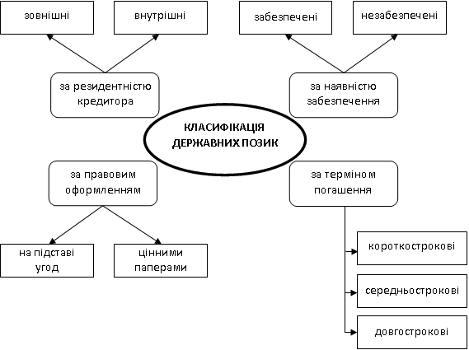
2. Державні позики, їх характеристика
Державне запозичення - операції, пов'язані з отриманням державою кредитів (позик) на умовах повернення, платності та строковості з метою фінансування державного бюджету. Тобто, держава в таких відносинах виступає в якості позичальника.

Slide 5
Залежно від резидентності кредитора розрізняють зовнішні (іноземні держави, банки та міжнародні фінансові організації) та внутрішні (вітчизняні комерційні банки, компанії, населення). Залучення коштів від внутрішніх кредиторів відбувається у національній валюта, а від зовнішніх кредиторів - у іноземній валюті, що призводить до появи валютного ризику, який виникає через несприятливі коливання курсів іноземних валют.
За наявністю забезпечення виділяють забезпечені (забезпеченням виступає майно держави та доходи) та незабезпеченні (надійність позик визначається авторитетом держави як позичальника).
За терміном погашення розрізняють короткострокові (до одного року), середньострокові (від одного до п’яти років) та довгострокові (більше п’яти років) позики.
За правовим оформленням виділяють позики оформлені на основі угод та шляхом випуску цінних паперів. Основними видами державних цінних паперів є облігації внутрішніх та зовнішніх державних позик, казначейські зобов'язання.
Важливим інструментом оцінки здатності держави виконати взяті на себе зобов’язання є кредитний рейтинг.

Slide 6
Кредитний рейтинг – це умовний вираз кредитоспроможності об'єкта рейтингування в цілому та/або його окремого боргового зобов'язання за шкалою кредитних рейтингів.
Суверенний кредитний рейтинг вказує на рівень ризику інвестиційного середовища країни та використовується інвесторами при пошуку інвестування в певні юрисдикції, а також враховує політичний ризик.
Рейтингова оцінка емітента характеризує рівень спроможності емітента цінних паперів своєчасно та в повному обсязі виплачувати відсотки і основну суму за борговими зобов'язаннями відносно боргових зобов'язань інших позичальників.
Кредитний рейтинг являє собою оцінку якісної та кількісної інформації щодо боржника, включаючи інформацію, надану боржником та іншу непублічну інформацію, отриману аналітиками рейтингового агентства. Визначення рейтингової оцінки міжнародним рейтинговим агентством здійснюється за шкалою, яка прийнята таким агентством.
Наявність кредитного рейтингу є важливою умовою відкритого фінансового ринку і використовується на міжнародному рівні в тому числі при проведенні переговорів з інвесторами і залученні коштів як шляхом публічних розміщень, так і у вигляді синдикованих або приватних розміщень.
Існує три найбільших відомих рейтингових агентства: Moody's, Standard&Poor's та Fitch Ratings. Крім найбільших трьох України також співпрацює з японським агентством Rating and Investment Information, Inc.

Slide 7
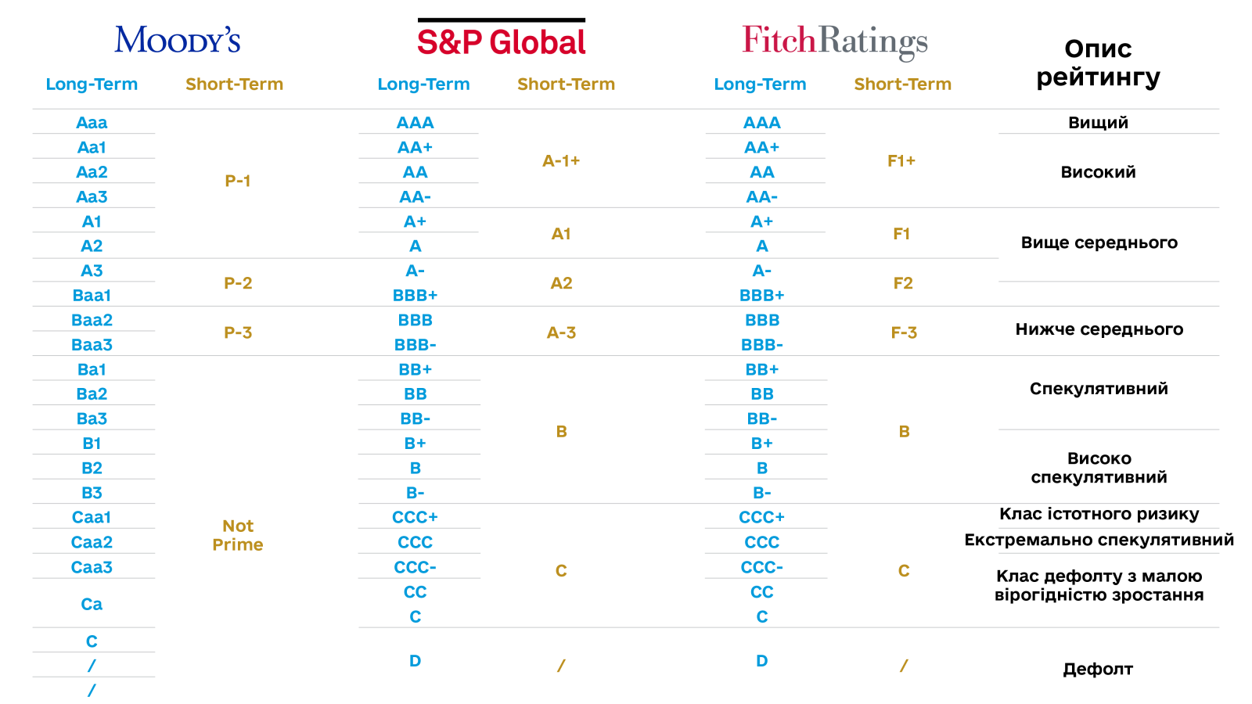

Slide 8
Рейтингове агентство | Поточний рейтинг | Прогноз | Дата присвоєння рейтингу | Звіт про присвоєння рейтингу
“Fitch Ratings” (Fitch) | СС/ССС- | - | 20 січня 2023 | Fitch Rating Report
"Standard & Poor's” (S&P) | ССС+/С | Стабільний | 10 березня 2023 | S&P Rating Report
“Moody's Investors Service” (Moody’s) | Caa3 | Негативний | 20 травня 2022 | Moody's Rating Report
Rating and Investment Information, Inc.* (R&I) | CCC | Перегляд з можливим зниженням | 27 липня 2022 | R&I Report

Slide 9
* -кредитний рейтинг емітента
Рейтингове агентство | Поточний рейтинг | Прогноз | Дата присвоєння рейтингу | Звіт про присвоєння рейтингу
"Standard & Poor's” (S&P) | СС | Негативний | 8 березня 2024 | S&P Report
Rating and Investment Information, Inc.* (R&I) | ССС | Перегляд з можливим зниженням | 23 січня 2024 | R&I Report
“Fitch Ratings” (Fitch) | СС/ССС- |  | 8 грудня 2023 | Fitch Rating Report
“Moody's Investors Service” (Moody’s) | Ca | Негативний | 10 лютого 2023 | Moody's Rating Report

Slide 10
Первинними дилерами є визначені Мінфіном фінансові установи, які взяли на себе зобов'язання співпрацювати з Мінфіном у частині розвитку внутрішнього ринку державних цінних паперів в обмін на виключне право участі у розміщеннях облігацій внутрішніх державних позик та переважне право брати участь в інших операціях, що проводить Мінфін з такими облігаціями.
Первинними дилерами можуть бути банки, які відповідають таким вимогам:
мають ліцензію на провадження професійної діяльності на фондовому ринку (діяльності з торгівлі цінними паперами);
мають сплачений статутний капітал, еквівалентний не менш як 10 млн. євро;
мають практичний досвід роботи на ринку облігацій (загальний обсяг торгівлі облігаціями становить не менш як 1 млрд. гривень).
Перелік первинних дилерів
АБ «УКРГАЗБАНК» АТ «Ощадбанк» АТ «Райффайзен Банк» АТ «ОТП Банк» ПАТ «Сітібанк» АТ «Укрексімбанк» | ПАТ «ПУМБ» АТ КБ «ПРИВАТБАНК» ПАТ «CЕНС БАНК» ПАТ «КРЕДОБАНК» ПАТ АБ «ПІВДЕННИЙ»

Slide 11
Державний борг, його види та управління ним
Державний борг - загальна сума боргових зобов'язань держави з повернення отриманих та непогашених кредитів (позик) станом на звітну дату, що виникають внаслідок державного запозичення;
Гарантований державою борг - загальна сума боргових зобов'язань суб'єктів господарювання - резидентів України щодо повернення отриманих та непогашених станом на звітну дату кредитів (позик), виконання яких забезпечено державними гарантіями;
Місцевий борг - загальна сума боргових зобов'язань Автономної Республіки Крим, обласної ради чи міської територіальної громади з повернення отриманих та непогашених кредитів (позик) станом на звітну дату, що виникають внаслідок місцевого запозичення

Slide 12
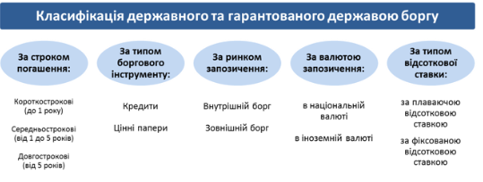

Slide 13
Внутрішній борг за типом кредитора включає в себе:
1) борг перед юридичними особами;
2) борг перед банківськими установами:
а) перед НБУ, б) борг перед іншими банками;
3) борг перед іншими органами управління;
4) заборгованість, не віднесена до інших категорій.
Зовнішній борг за типом кредитора поділяється на:
1) борги перед міжнародними організаціями;
2) борги перед іноземними державами, у тому числі за позиками, наданими під гарантії уряду;
3) борги перед іноземними комерційними банками;
4) заборгованість перед іноземними постачальниками;
5) заборгованість, не віднесена до інших категорій).

Slide 14
Правове регулювання державного боргу та гарантованого державою боргу, місцевого боргу та місцевого гарантованого боргу в Україні здійснюється відповідно до Конституції України, Бюджетного Кодексу України та інших нормативно-правових актів у сфері управління боргом.
Управління державним та гарантованим державою боргом здійснюється Міністерством фінансів України в межах повноважень, визначених законодавством України, зокрема Мінфін:
розробляє та погоджує нормативно-правові акти з питань управління державним боргом;
здійснює управління ризиками, пов’язаними з державним боргом;
здійснює прогноз фінансування державного бюджету;
здійснює державні внутрішні та зовнішні запозичення у межах, визначених законом про Державний бюджет України;
здійснює оперативний облік державного та гарантованого державою боргу;
веде реєстр державних гарантій;
здійснює погашення та обслуговування державного боргу;
здійснює правочини з державним боргом, включаючи обмін, випуск, купівлю, викуп та продаж державних боргових зобов’язань, за умови дотримання граничного обсягу державного боргу на кінець бюджетного періоду;

Slide 15
здійснює на відкритих аукціонах продаж прав вимоги простроченої більше трьох років заборгованості перед державою за кредитами (позиками), залученими державою або під державні гарантії, а також за кредитами з бюджету в порядку, встановленому Кабінетом Міністрів України;
здійснює заходи, спрямовані на підвищення привабливості інвестування в державні цінні папери України, і комплексні заходи з поліпшення кредитного рейтингу України;
затверджує порядок відбору та функціонування первинних дилерів;
затверджує та оприлюднює графік первинного розміщення державних цінних паперів
Міністерство фінансів України відповідно до законодавства України також:
вчиняє за рішенням Кабінету Міністрів України правочини щодо надання гарантій для забезпечення повного або часткового виконання боргових зобов’язань суб’єктів господарювання - резидентів України виключно у межах, визначених законом про Державний бюджет України;
здійснює погодження залучення державними підприємствами кредитів (позик) та надання гарантій або поруки щодо внутрішніх довгострокових (більше одного року) та зовнішніх кредитів (позик);
погоджує обсяг та умови здійснення місцевих запозичень та надання місцевих гарантій.

Slide 16
Державні гарантії для забезпечення повного або часткового виконання боргових зобов'язань суб'єктів господарювання - резидентів України можуть надаватися за рішенням Кабінету Міністрів України або на підставі міжнародних договорів України виключно у межах і за напрямами, що визначені законом про Державний бюджет України. За дорученням Кабінету Міністрів України відповідні правочини щодо його рішень вчиняє Міністр фінансів України.
Державні гарантії надаються на умовах платності, строковості, а також забезпечення виконання зобов'язань у спосіб, передбачений законом.
Державні гарантії не надаються для забезпечення боргових зобов'язань суб'єктів господарювання, якщо безпосереднім джерелом повернення кредитів (позик) передбачаються кошти державного бюджету (крім боргових зобов'язань, що виникають за кредитами (позиками) від міжнародних фінансових організацій).
Платежі, пов'язані з виконанням гарантійних зобов'язань держави, здійснюються згідно з відповідними договорами незалежно від обсягу коштів, визначених на цю мету в законі про Державний бюджет України, та відображаються як надання кредитів з бюджету стосовно суб'єктів господарювання, зобов'язання яких гарантовані.
Державний та гарантований державою борг не включає борги місцевих органів влади та державних підприємств, що не забезпечені державними гарантіями.
Граничний обсяг державного боргу і гарантованого державою боргу, граничний обсяг надання державних гарантій визначаються на кожний бюджетний період законом про Державний бюджет України.

Slide 17
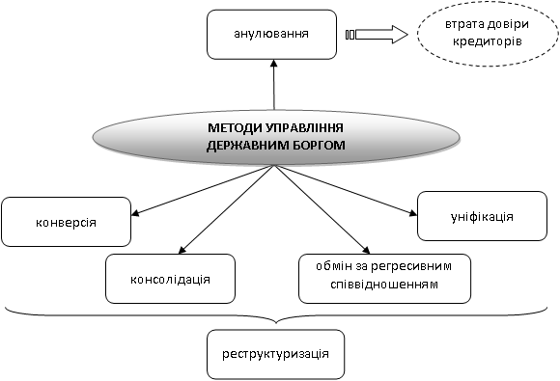
Відповідно до Бюджетного кодексу України, загальний обсяг державного боргу та гарантованого державою боргу на кінець бюджетного періоду не може перевищувати 60 відсотків річного номінального обсягу валового внутрішнього продукту України.
Це положення не застосовується у випадках: введення воєнного стану в Україні (в окремих її місцевостях); введення надзвичайного стану в Україні (в окремих її місцевостях) або проведення на території України антитерористичної операції.

Slide 18
Конверсія передбачає зміну доходності позик (найчастіше в бік зменшення відсотку).
Консолідація полягає у зміні строків позики – як в бік зменшення строку (вигідно для кредитора), так і в бік збільшення строку (вигідно для позичальника).
Під час відстрочки погашення відбувається перенесення строків виплати боргу та припинення сплати відсотків.
Об’єднання кількох позик в одну називається уніфікацією.
З метою скорочення державного боргу може здійснюватись обмін за регресивним співвідношення. Таким чином, відбувається часткові відмова держави від своїх зобов’язань.
Поєднання в комплексі вище згаданих методів називається реструктуризацією.
У разі відмови держави від виконання своїх зобов’язань відбувається анулювання державного боргу, що призводить до втрати довіри з боку кредиторів.

Slide 19
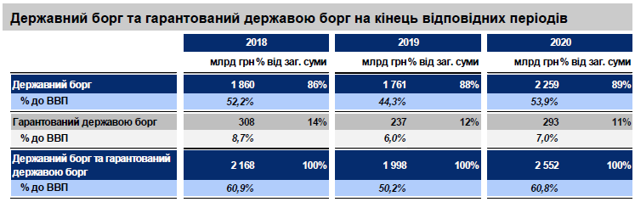
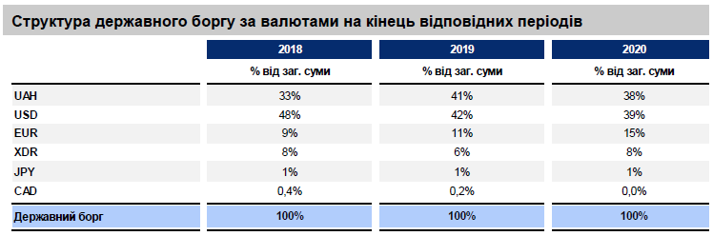

Slide 20
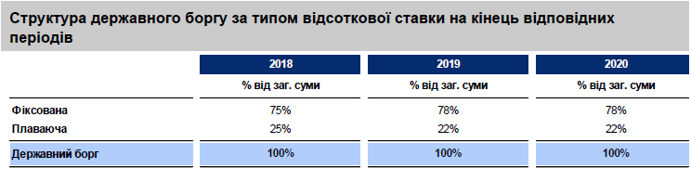

Slide 21
Державний та гарантований державою борг України за останні 5 років
 |  |  |  |  |  | млрд. грн
 | 31.12.2018 | 31.12.2019 | 31.12.2020 | 31.12.2021 | 31.12.2022 | 28.02.2023
Загальна сума державного та гарантованого державою боргу | 2 168,42 | 1 998,30 | 2 551,88 | 2 672,06 | 4 072,85 | 4 242,16
Державний борг | 1 860,29 | 1 761,37 | 2 259,23 | 2 362,72 | 3 715,13 | 3 882,90
Внутрішній борг | 761,09 | 829,50 | 1 000,71 | 1 062,56 | 1 389,69 | 1 432,45
1. Заборгованість за випущеними цінними паперами на внутрішньому ринку | 758,84 | 827,38 | 998,73 | 1 060,71 | 1 387,97 | 1 430,73
2. Заборгованість перед банківськими та іншими фінансовими установами | 2,25 | 2,12 | 1,98 | 1,85 | 1,72 | 1,72
Зовнішній борг | 1 099,20 | 931,87 | 1 258,52 | 1 300,16 | 2 325,44 | 2 450,45
1. Заборгованість за позиками, одержаними від міжнародних фінансових організацій | 370,82 | 292,20 | 443,31 | 463,17 | 1 100,26 | 1 229,06
2. Заборгованість за позиками, одержаними від органів управління іноземних держав | 47,93 | 38,59 | 43,90 | 40,75 | 182,66 | 181,80
Великобританія | 0,00 | 0,00 | 0,00 | 0,56 | 0,81 | 0,80
Італія | 0,00 | 0,00 | 0,00 | 0,00 | 7,79 | 7,72
Канада | 8,13 | 3,62 | 0,00 | 0,00 | 66,84 | 66,83
Нідерланди | 0,00 | 0,00 | 0,00 | 0,00 | 7,79 | 7,72
Німеччина | 7,19 | 6,43 | 8,99 | 7,82 | 21,46 | 21,58
Польща | 0,00 | 0,15 | 0,41 | 1,14 | 1,94 | 1,98
Росія | 16,78 | 14,35 | 17,13 | 16,53 | 22,16 | 22,16
США | 0,13 | 0,08 | 0,05 | 0,01 | 0,02 | 0,02
Франція | 0,00 | 0,59 | 0,79 | 1,08 | 17,37 | 17,22
Японія | 15,71 | 13,36 | 16,53 | 13,61 | 36,49 | 35,78
3. Заборгованість за позиками, одержаними від іноземних комерційних банків, інших іноземних фінансових установ | 11,08 | 33,34 | 61,09 | 50,74 | 60,38 | 58,45
4. Заборгованість за випущеними цінними паперами на зовнішньому ринку | 622,08 | 527,53 | 660,22 | 625,00 | 828,54 | 827,78
5. Заборгованість, не віднесена до інших категорій | 47,29 | 40,22 | 50,01 | 120,50 | 153,60 | 153,37
Гарантований державою борг | 308,13 | 236,93 | 292,65 | 309,34 | 357,71 | 359,26
Внутрішній борг | 10,32 | 9,35 | 32,24 | 49,04 | 72,20 | 71,44
Зовнішній борг | 297,81 | 227,57 | 260,41 | 260,30 | 285,52 | 287,82

Slide 22
Державний та гарантований державою борг України за станом на 28.02.2023
(в розрізі валют погашеня)
 |  |  | млрд. одиниць
 | дол.США | грн. | %
Загальна сума державного та гарантованого державою боргу | 116,01 | 4 242,16 | 100,00%
Анг. фунт стерлінгів | 0,02 | 0,80 | 0,02%
Долар США | 33,72 | 1 233,25 | 29,07%
ЄВРО | 27,92 | 1 021,09 | 24,07%
Канадський долар | 1,43 | 52,46 | 1,24%
СПЗ | 14,28 | 522,24 | 12,31%
Українська гривня | 37,64 | 1 376,54 | 32,45%
Японська єна | 0,98 | 35,78 | 0,84%

Slide 23
Державний та гарантований державою борг України за станом на 31.10.2024
(в розрізі валют погашеня)
 |  |  | млрд. одиниць
 | дол.США | грн. | %
Загальна сума державного та гарантованого державою боргу | 155,37 | 6 413,57 | 100,00%
Анг. фунт стерлінгів | 0,20 | 8,07 | 0,13%
Долар США | 37,06 | 1 529,72 | 23,85%
ЄВРО | 53,70 | 2 216,82 | 34,56%
Канадський долар | 4,84 | 199,97 | 3,12%
СПЗ | 18,45 | 761,71 | 11,88%
Українська гривня | 40,25 | 1 661,38 | 25,90%
Японська єна | 0,87 | 35,90 | 0,56%

Slide 24
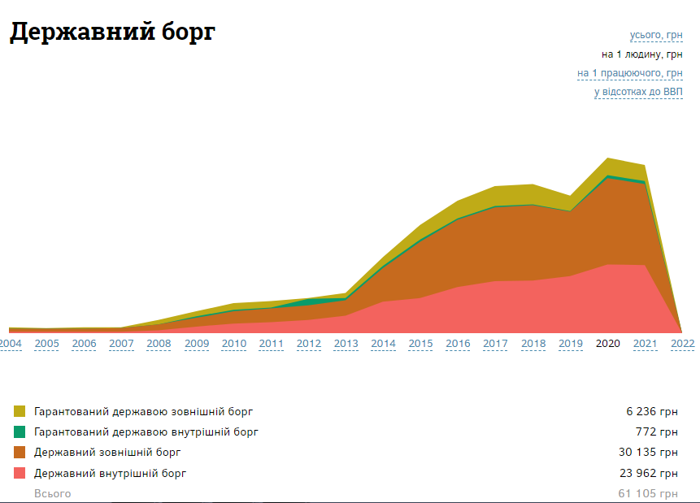

Slide 25
Виконано на 31/12/2023 | На 1 людину
 | Державний зовнішній борг | 100% | 105 893 грн
 | Державний внутрішній борг | 100% | 46 697 грн
 | Гарантований державою зовнішній борг | 100% | 7 724 грн
 | Гарантований державою внутрішній борг | 100% | 2 024 грн
 | Всього |  | 162 338 грн

Slide 26
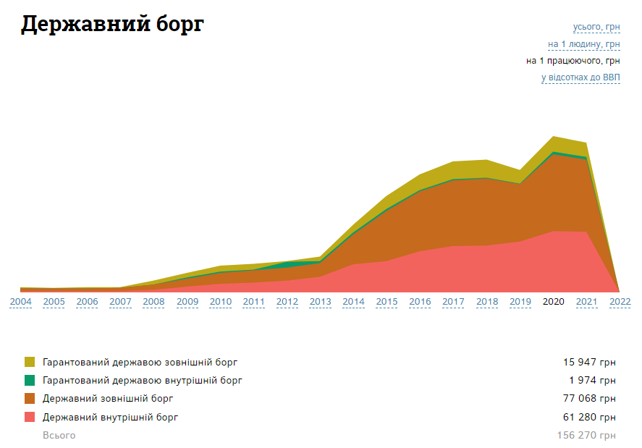

Slide 27
Виконано на 31/12/2023 | На 1 працюючого
 | Державний зовнішній борг | 100% | 367 310 грн
 | Державний внутрішній борг | 100% | 161 977 грн
 | Гарантований державою зовнішній борг | 100% | 26 792 грн
 | Гарантований державою внутрішній борг | 100% | 7 019 грн
 | Всього |  | 563 098 грн

Slide 28
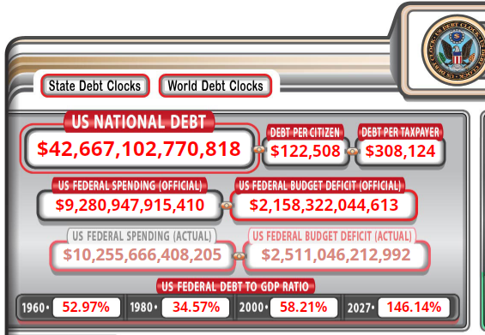

Slide 29
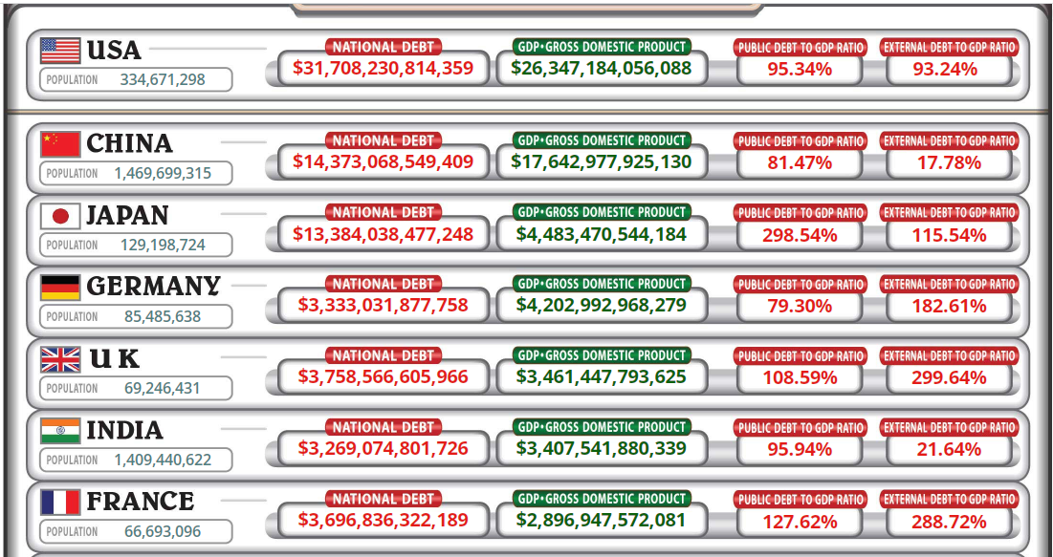

Slide 30
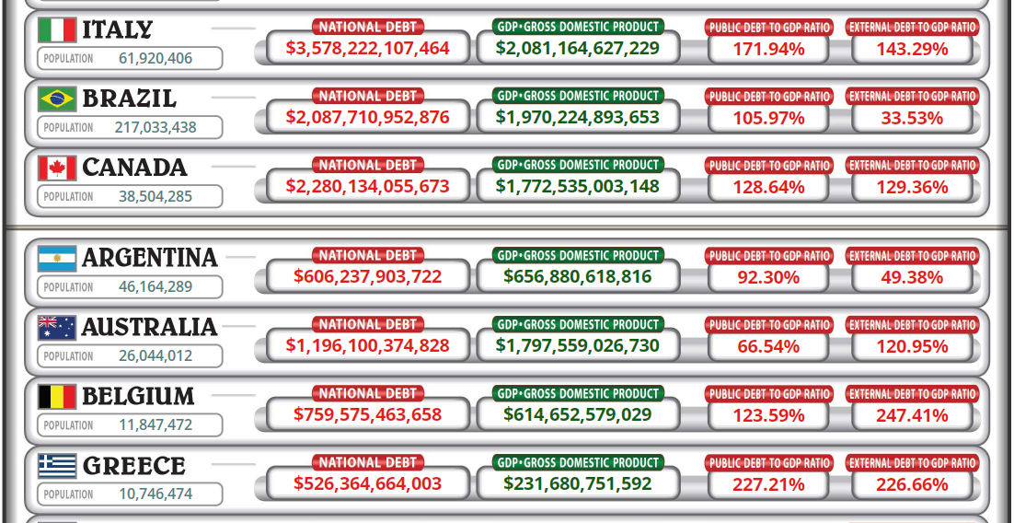

Slide 31
Платежі за державним боргом по роках (2023-2048)
Estimated Government Debt Repayment Profile for the years 2022-2048 under the existing agreements as of 01.04.2023*
 |  |  |  |  |  |  |  |  |  | UAH, billion
 | Q1 | Q2 | Q3 | Q4 | 2023 | Q1 | Q2 | Q3 | Q4 | 2024
Total state debt service | 120,87 | 261,30 | 163,85 | 168,23 | 714,25 | 106,36 | 176,41 | 274,50 | 212,92 | 770,18
 | 2025 | 2026 | 2027 | 2028 | 2029 | 2030 | 2031 | 2032 | 2033 | 2034 | 2035 | 2036
Total state debt service | 611,79 | 592,48 | 599,09 | 529,41 | 483,76 | 446,37 | 467,70 | 347,32 | 284,63 | 260,58 | 344,44 | 215,27
 | 2037 | 2038 | 2039 | 2040 | 2041 | 2042 | 2043 | 2044 | 2045 | 2046 | 2047 | 2048
Total state debt service | 251,32 | 98,98 | 93,58 | 111,62 | 63,48 | 151,80 | 53,81 | 52,24 | 50,78 | 48,68 | 46,59 | 32,31

Slide 32
Прогнозні платежі за державним боргом у 2024-2049 роках за діючими угодами станом на 01.12.2024*
 |  |  |  |  |  |  |  |  | млрд грн
 | І кв | ІІ кв | ІІІ кв | ІV кв | 2024 | І кв | ІІ кв | ІІІ кв | ІV кв | 2025
ВСЬОГО | 159,37 | 232,56 | 770,89 | 260,49 | 1 423,31 | 237,59 | 322,77 | 214,77 | 258,23 | 1 033,36
Внутрішній борг | 114,72 | 169,47 | 102,64 | 205,12 | 591,95 | 166,80 | 204,80 | 157,32 | 189,86 | 718,79
Зовнішній борг | 44,65 | 63,09 | 668,25 | 55,37 | 831,36 | 70,79 | 117,97 | 57,45 | 68,37 | 314,58
 | 2026 | 2027 | 2028 | 2029 | 2030 | 2031 | 2032 | 2033 | 2034 | 2035 | 2036 | 2037
ВСЬОГО | 696,34 | 665,41 | 440,77 | 522,41 | 415,83 | 418,14 | 409,58 | 340,01 | 544,59 | 552,17 | 492,42 | 363,50
Внутрішній борг | 401,56 | 343,92 | 134,96 | 95,17 | 105,55 | 123,37 | 105,64 | 110,24 | 93,48 | 111,08 | 125,06 | 166,21
Зовнішній борг | 294,78 | 321,49 | 305,81 | 427,24 | 310,28 | 294,77 | 303,94 | 229,77 | 451,11 | 441,09 | 367,36 | 197,29
 | 2038 | 2039 | 2040 | 2041 | 2042 | 2043 | 2044 | 2045 | 2046 | 2047 | 2048 | 2049
ВСЬОГО | 209,23 | 201,99 | 217,34 | 167,00 | 249,46 | 152,79 | 147,82 | 143,51 | 139,64 | 135,84 | 119,62 | 117,41
Внутрішній борг | 46,94 | 44,68 | 42,41 | 25,15 | 24,09 | 23,02 | 21,96 | 20,89 | 19,83 | 18,76 | 5,60 | 5,60
Зовнішній борг | 162,29 | 157,31 | 174,93 | 141,85 | 225,38 | 129,77 | 125,87 | 122,61 | 119,82 | 117,08 | 114,02 | 111,81

Slide 33
